Slide 1
Presentación CMPV
Actividades Realizadas en abril - Mayo 2019

Slide 2
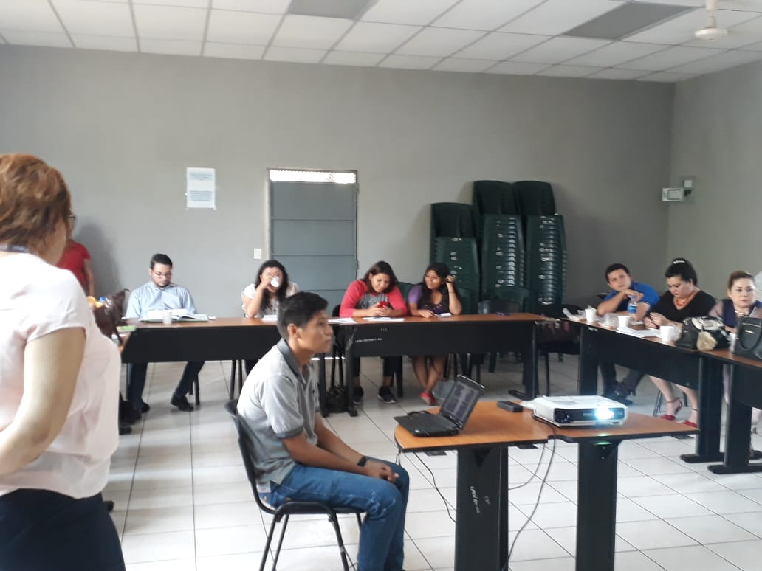
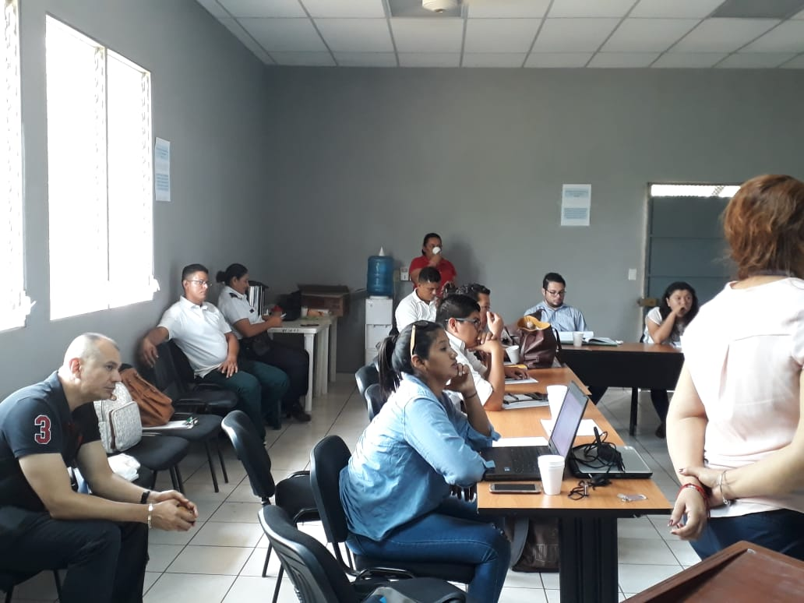
Reunión CMPV 25/04/2019

Slide 3
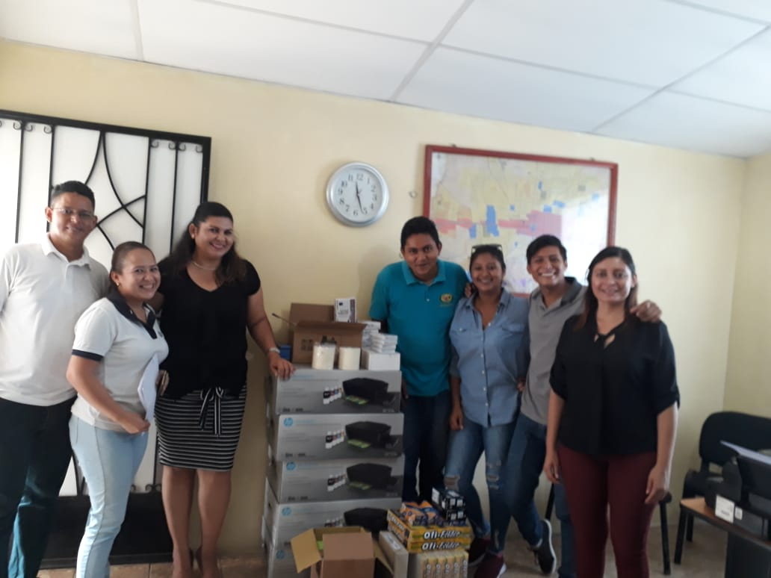
ENTREGA DE FORTALECIMIENTO POR PARTE DE USAID PARA LOS CENTROS DE ALCANCE, UNIDAD DE EMPLEO MUNICIPAL Y CMPV. (25/04/2019)

Slide 4
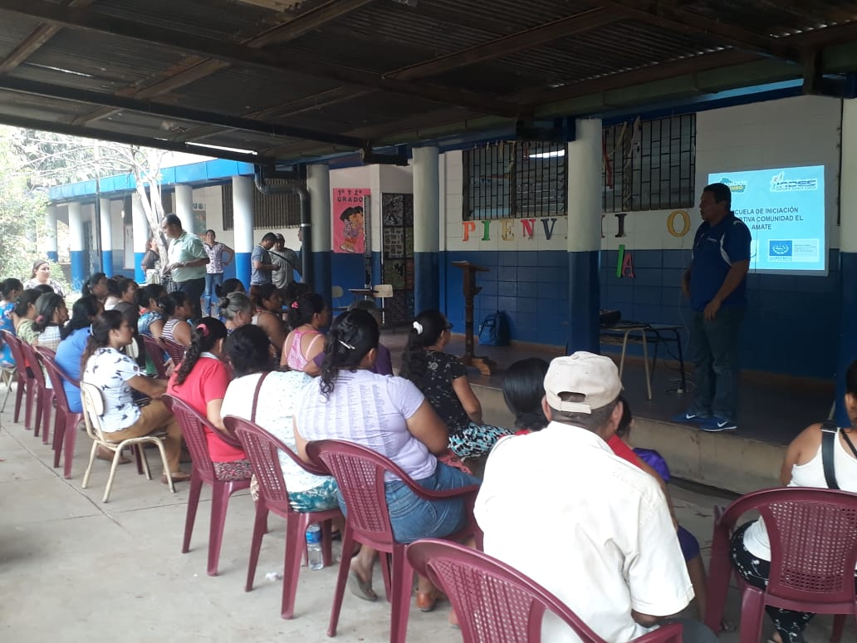
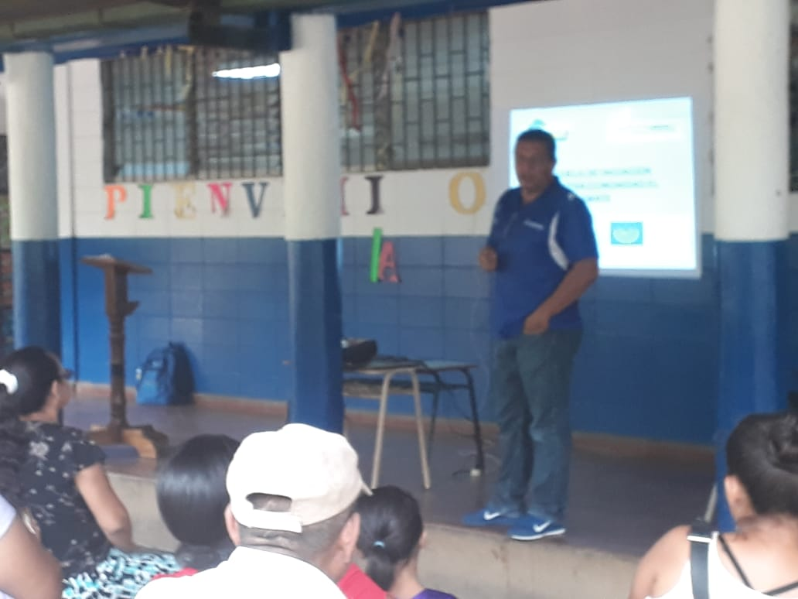
REUNION CON PADRES DE FAMILIA EN COMUNIDAD EL AMATE (26/04/2019)

Slide 5
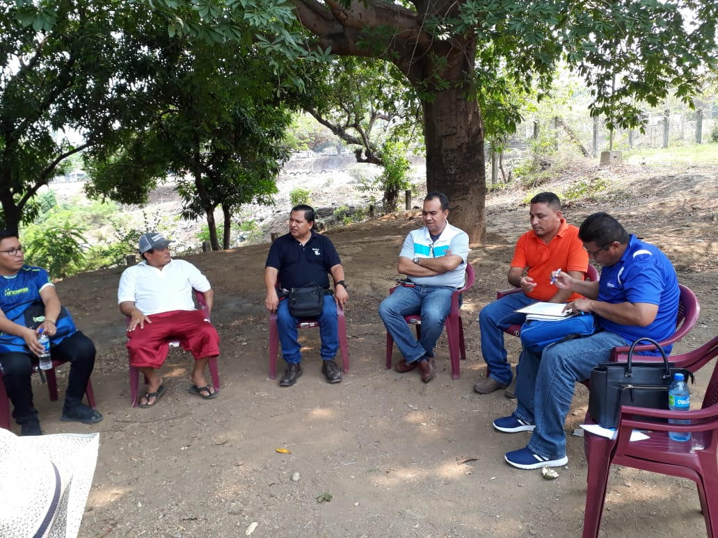
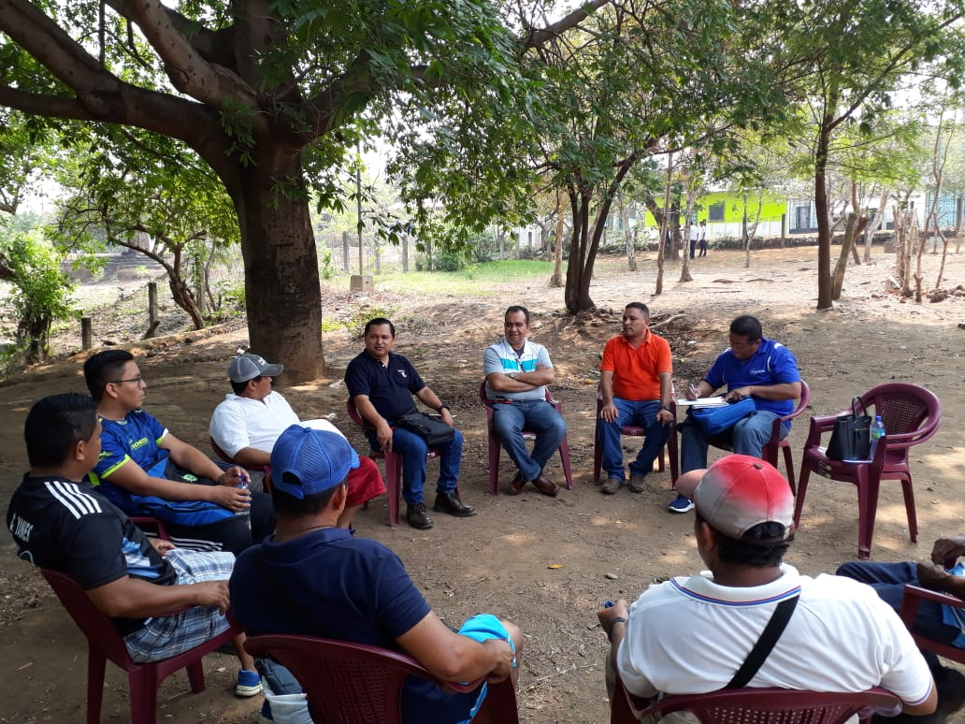
REUNION CON DIRECTIVA DE LA ESCUELITA DE FUTBOL DE COMUNIDAD EL AMATE. (29/04/2019)

Slide 6
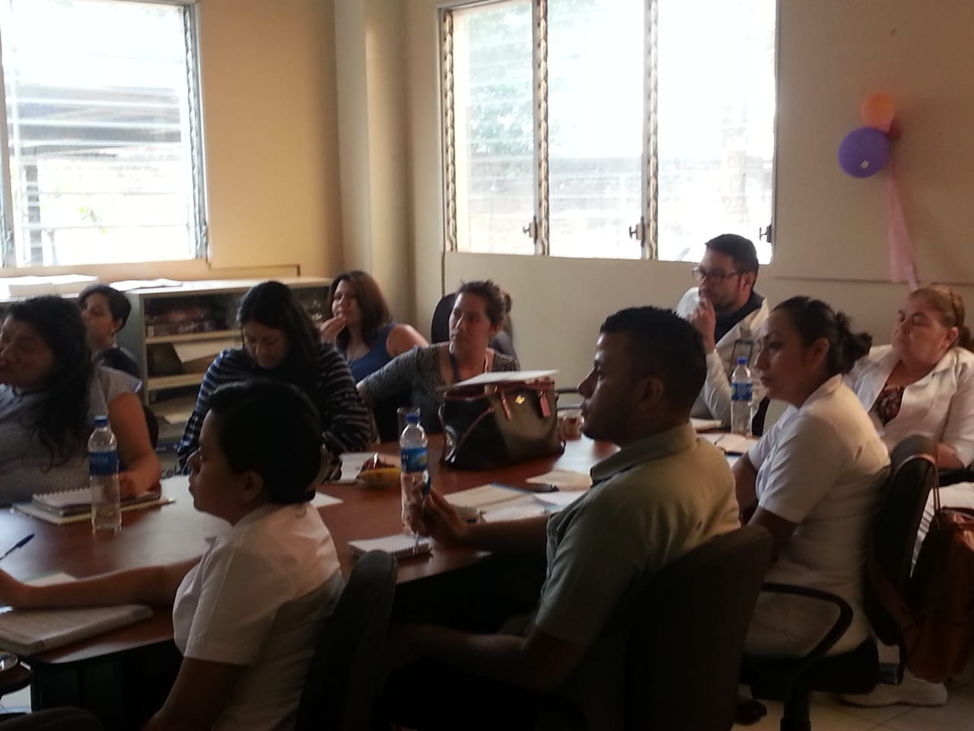
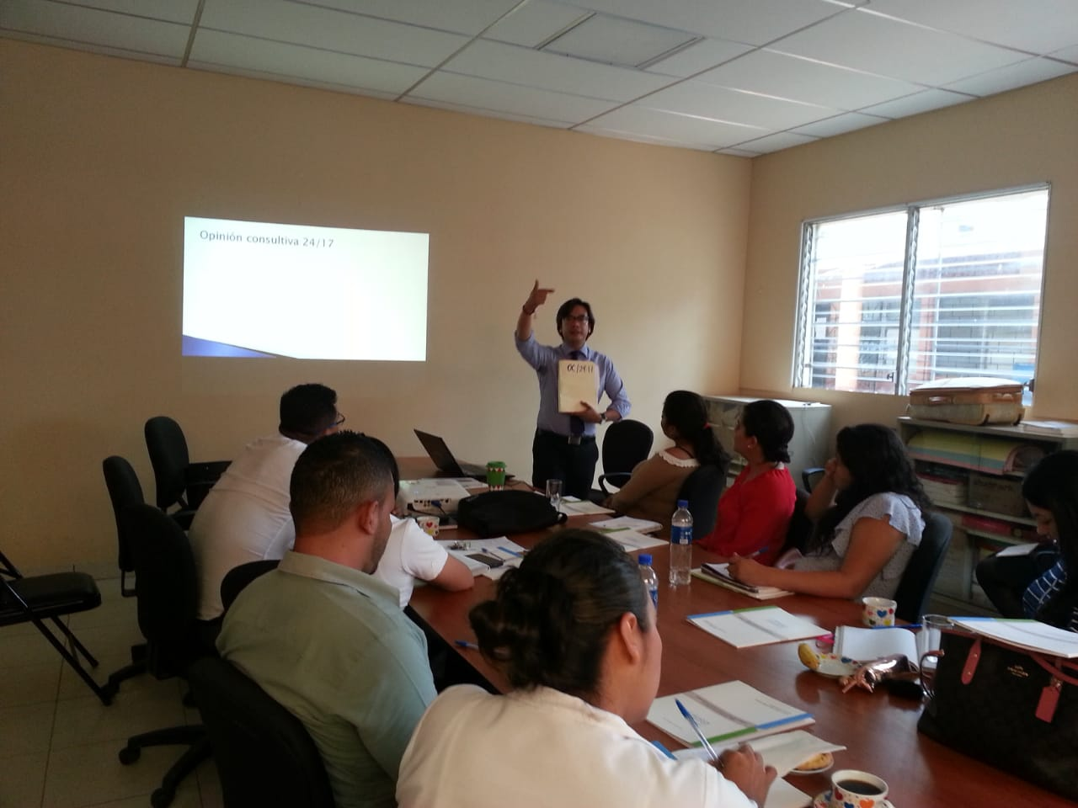
Taller de Sensibilización y diversidad Sexual. (02/05/2019)

Slide 7
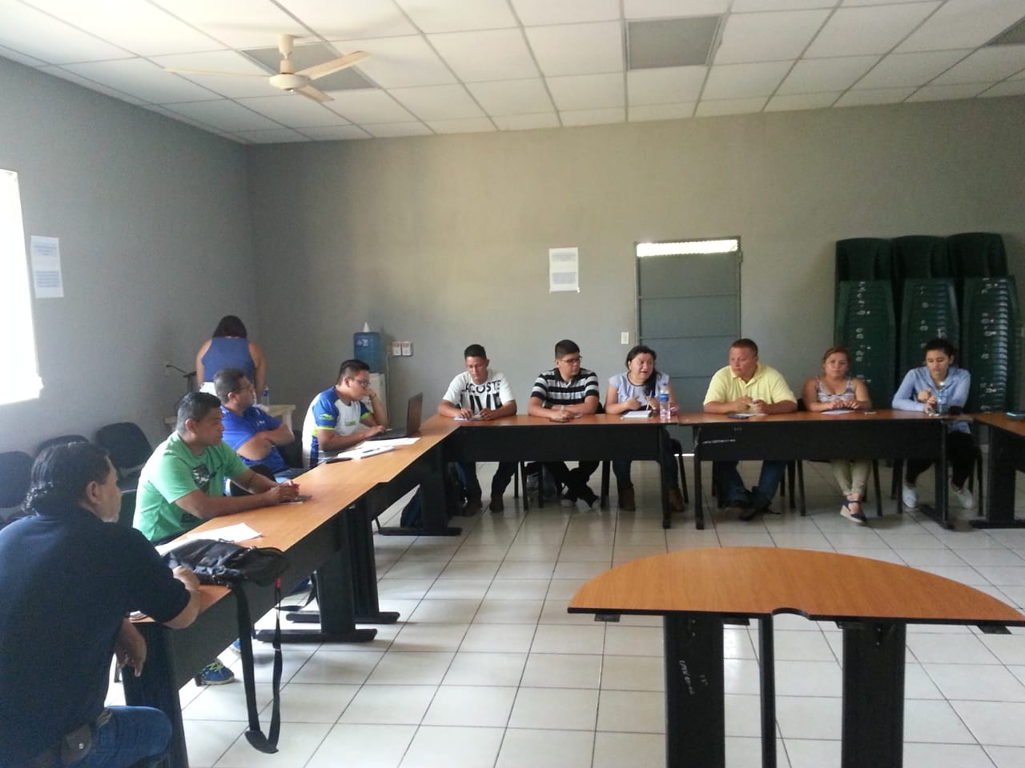
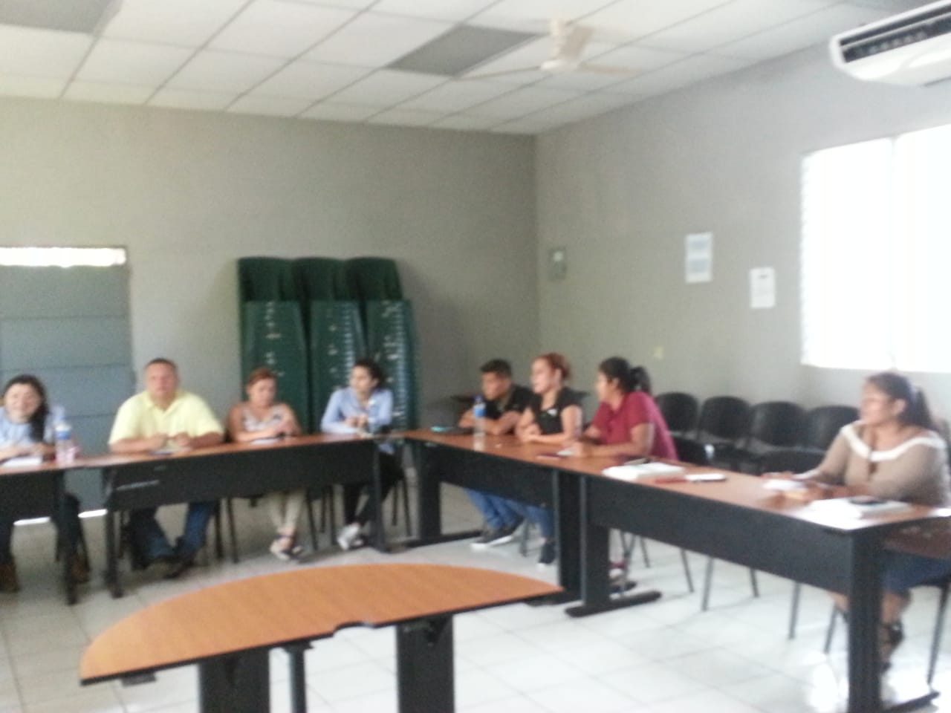
REUNION DE MESA #4 (02/05/2019)

Slide 8
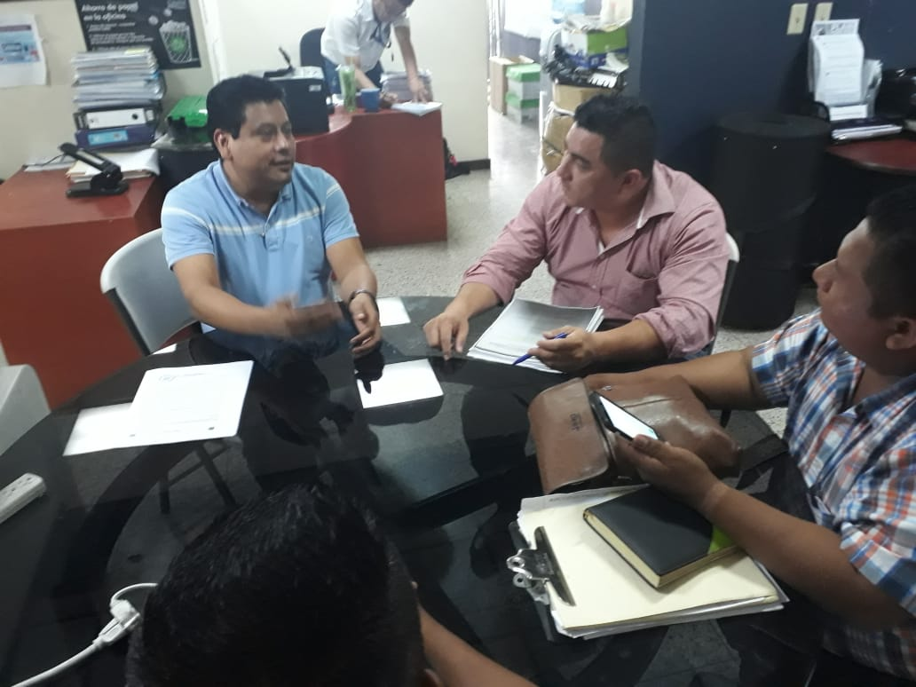
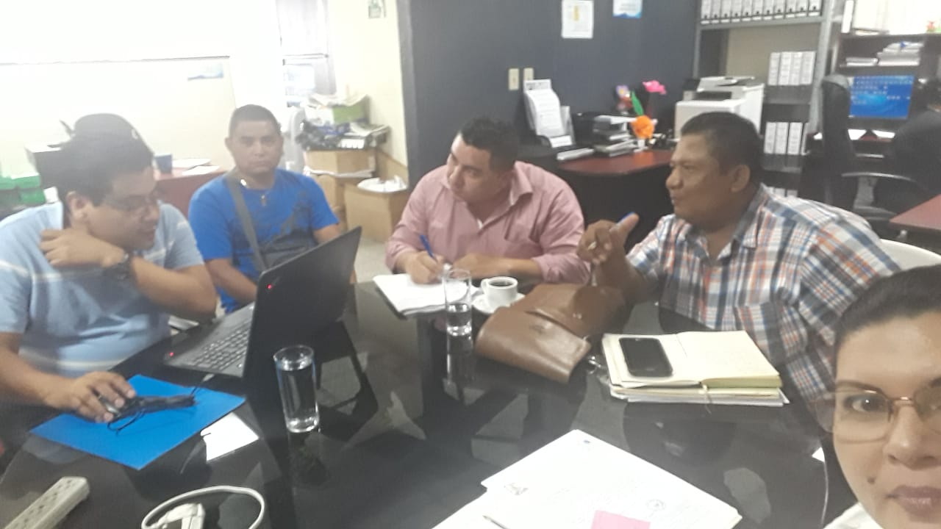
REUNION CON ARQUITECTO ENCARGADO DEL PROYECTO DE COMUNIDAD EL AMATE. (08/05/2019)

Slide 9
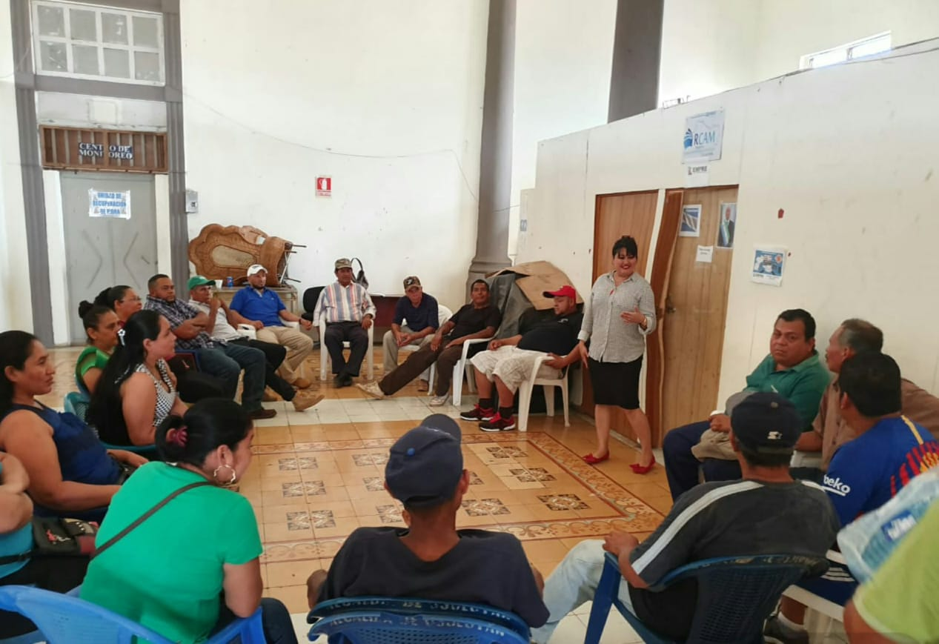
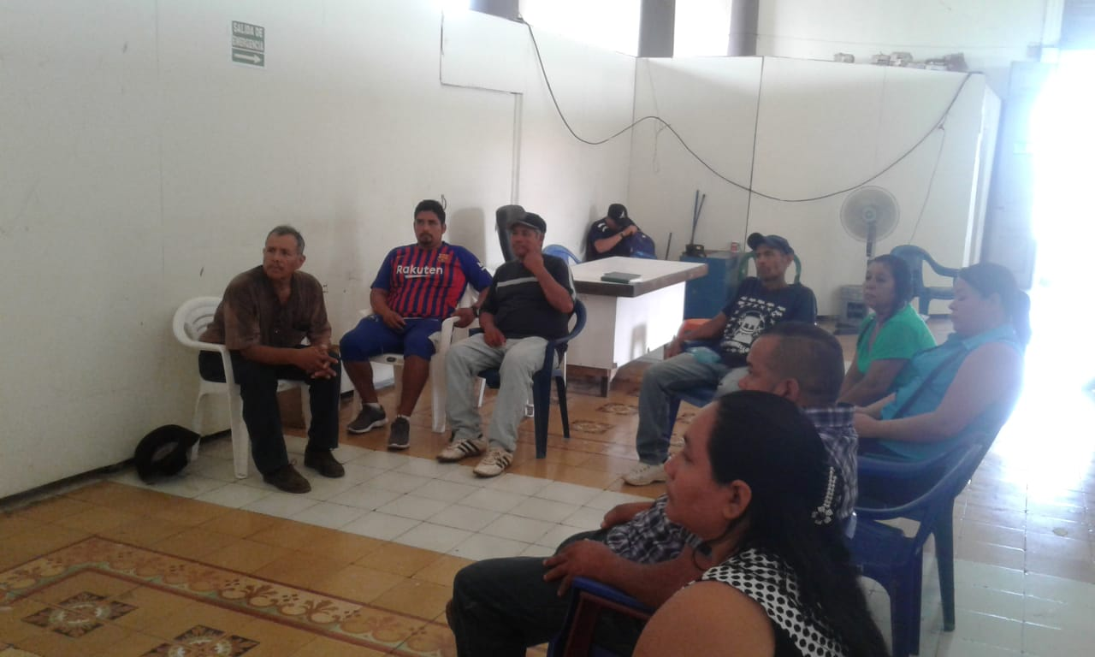
UNIDAD DE EMPLEO MUNICIPAL
TALLER DE ORIENTACION LABORAL PARA PERSONAS RETORNADAS EN COORDINACION CON LA UNIDAD DE EMPRENDIMIENTO

Slide 10
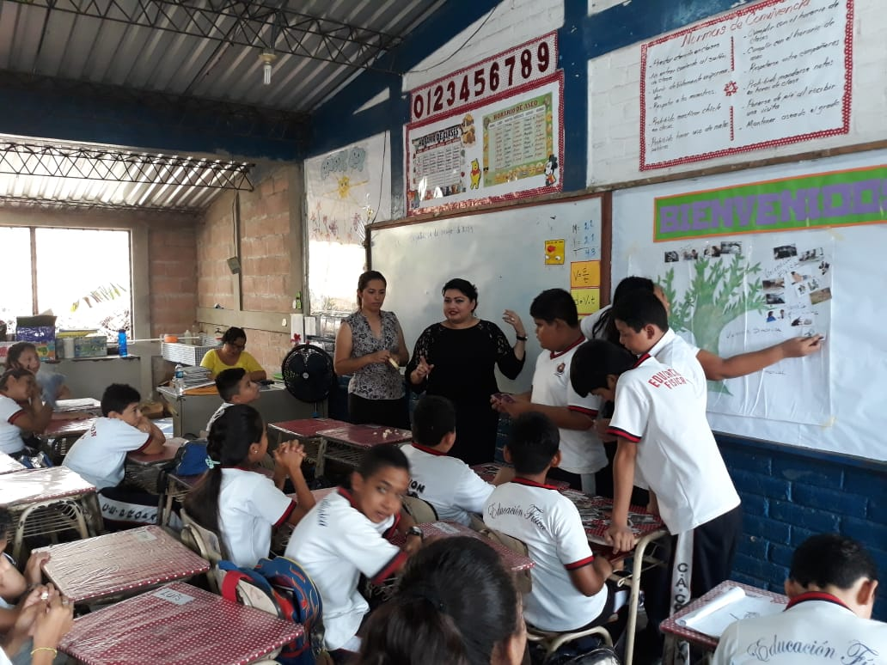
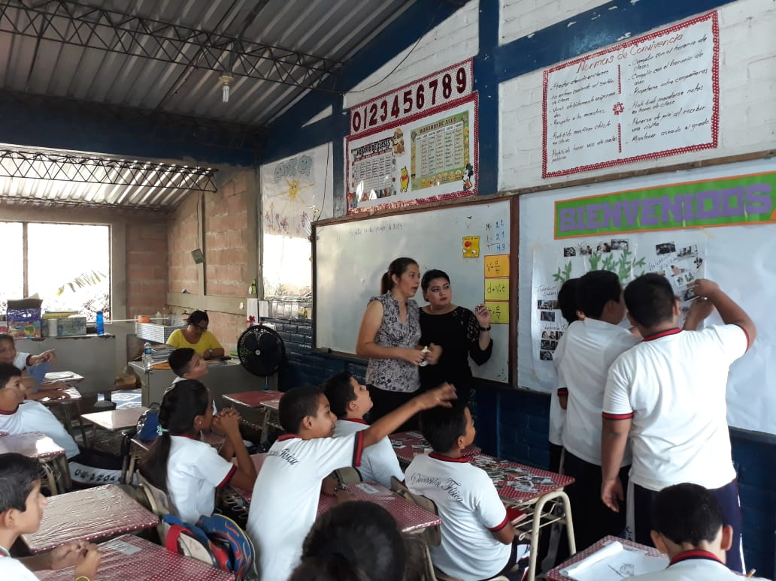
UNIDAD DE EMPLEO MUNICIPAL
Participación de la actividad del tren de la prevención en el centro escolar concepción Alemán córdoba de la mesa 5 y 6.

Slide 11
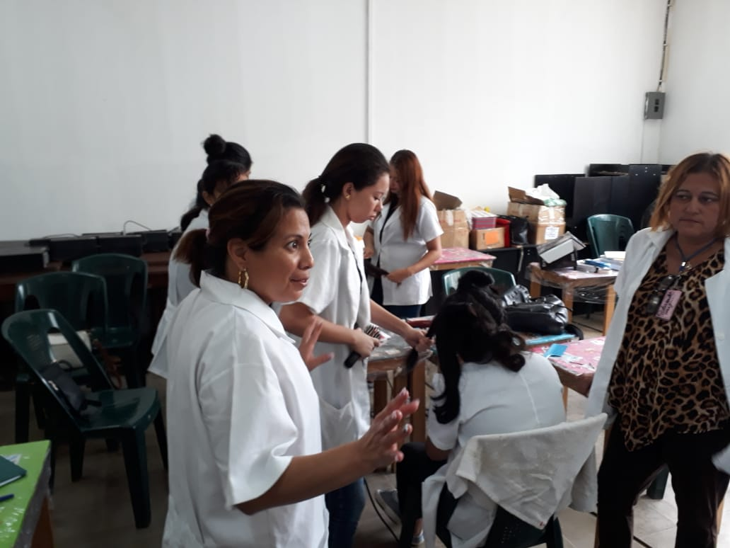
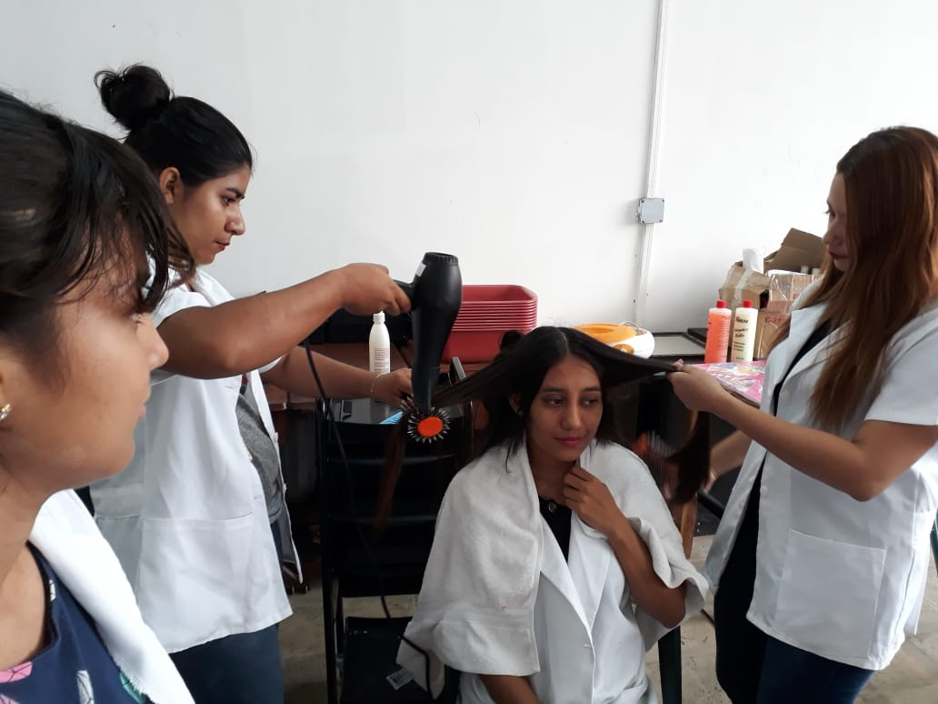
UNIDAD MUNICIPAL DE LA MUJER
TALLER DE COSMETOLOGIA EN COORDINACION CON CIUDAD MUJER.

Slide 12
GRACIAS POR
SU ATENCION PRESTADA

